Slide 1

Bilanț săptămânal
Situația epidemiologică privind infecția COVID-19
și Procesul de vaccinare împotriva COVID-19

Slide 2
6861 – cazuri noi
980 – media cazuri pe zi
Săptămâna 45 din 2021 (08.11 - 14.11.2021) comparativ
cu săptămâna 44 din 2021:
Numărul de cazuri a scăzut cu 16.3%
Numărul de decese a crescut cu 28.2%
Săptămâna 45

Slide 3
Distribuția în timp (săptămânal) a cazurilor și investigațiilor de COVID-19, 14.11.2021
 |  | 26 februarie 2020 – 14 noiembrie 2021
 |  | 2.117.418 teste efectuate
* din săptămâna 22/03-28/03 este calculat numărul total de teste efectuate inclusiv cele antigen

Slide 4
Incidența pentru ultimele 7 zile la 100 mii populație
distribuită după teritorii administrative (14.11.2021) COVID-19
Incidența din ultimele 7 zile pentru RM – 184 la 100 mii
*teritoriile administrative din stânga Nistrului – 565 la 100 mii

Slide 5
Incidența COVID-19 la 100 mii populație ultimele 7 zile,
comparativ cu alte state
Total = 352.822 cazuri
Incidența ultimele 7 zile = 184 cazuri la 100 mii populație

Slide 6
Mortalitatea săptămânală la 100 mii populație distribuită după teritorii administrative (14.11.2021) COVID-19
Mortalitatea săptămânală la 100 mii RM – 10.6
*teritoriile administrative din stânga Nistrului – 8.6 la 100 mii

Slide 7
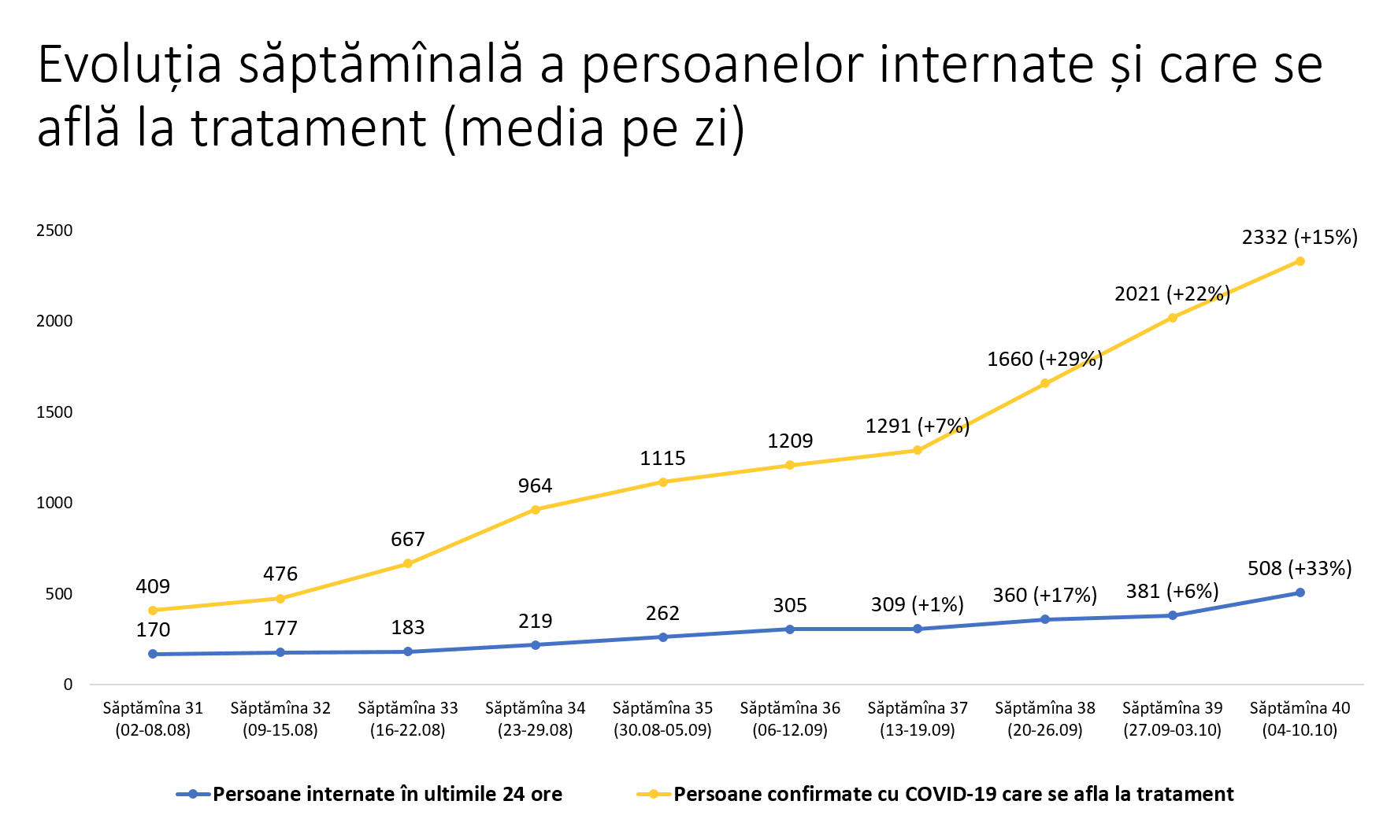

Slide 8
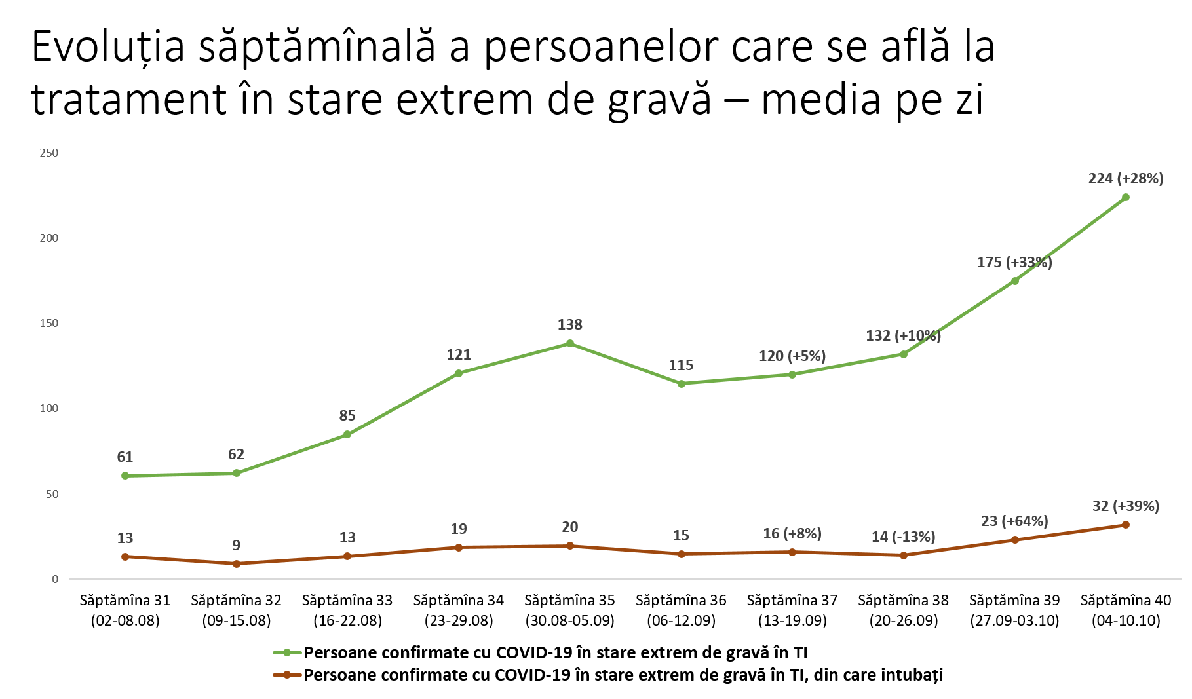

Slide 9
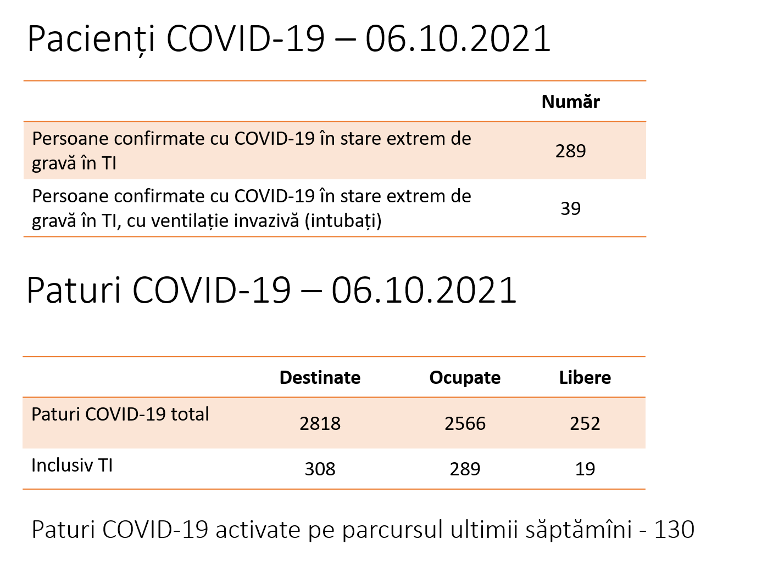

Slide 10
Loturi de vaccin anti-COVID-19 recepționate
în Republica Moldova

Slide 11

 | Doza 1 | Doza 2 | Total doze administrate | Doze recepționate | % utilizat
AstraZeneca | 293912 | 281391 | 575303 | 570100 | 101
Gam-COVID-VAC (Sputnik-V) | 103134 | 101753 | 204887 | 206000 | 99
Janssen | 282876 |  | 282876 | 302500 | 94
Pfizer/BioNTech - Comirnaty | 176420 | 154116 | 330536 | 595530 | 56
Sinopharm | 41128 | 37018 | 78146 | 152000 | 51
Sinovac | 51273 | 44807 | 96080 | 170000 | 57
Total | 948743 | 619085 | 1567828 | 1996130 | 79
Proporția dozelor utilizate

Slide 12

Datele campaniei de vaccinare COVID-19
Start campanie de vaccinare anti COVID-19:
2 martie 2021
Total doze administrate: 1.567.828
Acoperirea vaccinală:
Acoperirea națională cu o doză: 27,73 %
Acoperirea națională cu schemă completă: 26,36 %
Lucrători medicali vaccinați cu o doză: 91,62 %
Lucrători medicali vaccinați cu schemă completă: 90,31 %

Slide 13
Acoperirea vaccinală pe categorii de vârstă (%)

Slide 14
Datele săptămânale a campaniei de vaccinare COVID-19

Slide 15
Acoperirea vaccinală în teritorii

Slide 16

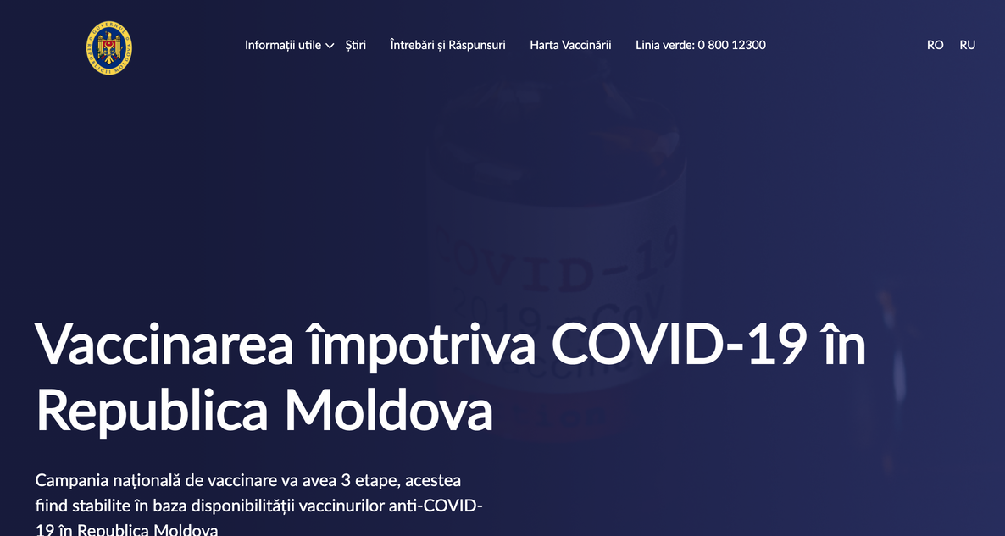
Surse de informare
Pagini oficiale:
  https://vaccinare.gov.md/
  https://covidinfo.md/
  https://msmps.gov.md/
  http://ansp.md/
  viber: vb.me/sanatate

Slide 17




Fii în siguranță!
Vaccinează-te împotriva #covid19​!

